Slide 1
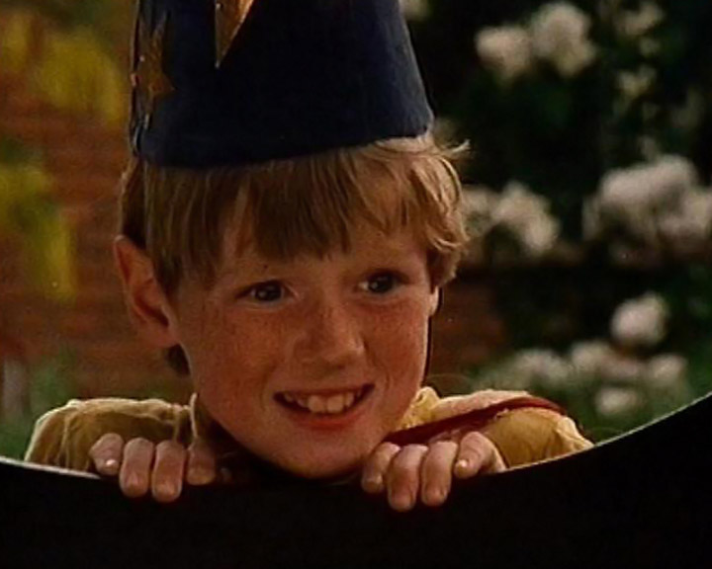
Buster
Tekst og musik: Nanna Lüders
1 af 3
Stille, stille, stille nu står solen op
Nattens trolde er forsvundet
Den sidste fløj bort, i en kaffekop
og bli´r nok aldrig fundet
Det hyler og tuder, i det fjerne nu
Verden drøner hastigt videre
Mens klovnene danser og folk dør af grin
Og fuglene de kvidre
Åh Buster, åh Buster, åh Buster kigger på stjernerne og drømmer sig langt ud i det blå…….

Slide 2
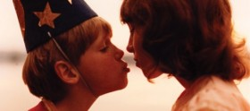
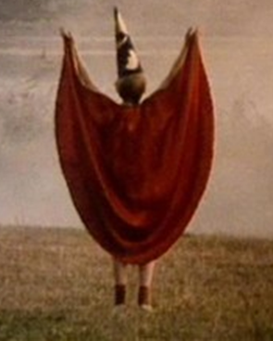
Stille, stille, stille nu står solen op, der er varmt under dynen.
Han strækker sin søvnige, dovne krop og gnider sig på trynen.
Buster kan noget andre ikke kan, han har nemlig lært at trylle.
Engang bli’r han sikkert en stor og mægtig mand, som hele verden vil hylde.
Åh Buster, åh Buster, åh Buster kigger på stjernerne og drømmer sig langt ud i det blå……
2 af 3

Slide 3
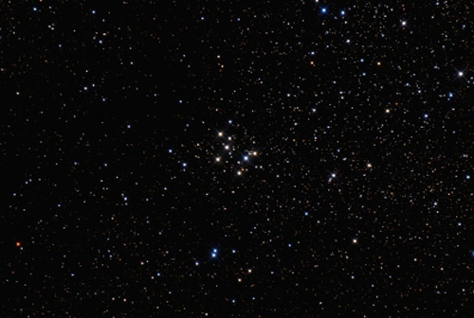
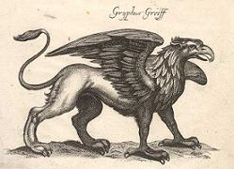
3 af 3
Som sprunget ud af et eventyr,
Rider han af sted på et fabeldyr,
Og drømmer sig langt ud i det blå..
Åh Buster, Åh Buster.

